Slide 1
Викентий Викентьевич Вересаев
( 1867 – 1945 )
Врачеватель тела и души
Книгу читай не только словами.
Слова – это в жизнь небольшая дверца.
Книгу читай непременно сердцем,
А главное, совестью и делами.
Обзор подготовила зав. сектором отдела ОБВСК Оберемченко Н.И.

Slide 2
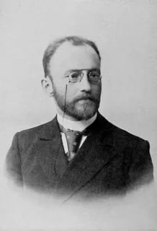
Викентий Викентьевич Вересаев (1867 – 1945) – русский советский писатель, рассказавший об исканиях и метаниях интеллигенции на переходе от XIX к XX вв., переводчик Гомера, литературовед, создавший философские и документальные работы о русских писателях (Ф. Достоевском, Л. Толстом, А. Пушкине и Н. Гоголе). Редкое творческое долголетие выпало на долю В. Вересаева. Современник Гаршина, В. Короленко и Л. Толстого, А. Чехова и М. Горького, он был современником М. Шолохова, А. Твардовского, Л. Леонова. Викентий Вересаев вошёл в историю, прежде всего как писатель, однако немаловажными являются и его заслуги в области медицины и общественной деятельности первой половины ХХ столетия.

Slide 3
Викентий Вересаев вырос в семье, где образование было обязательным для всех. Родители мальчика сами были людьми просвещенными, имели отличную библиотеку и любовь к учебе прививали детям. У Вересаева были очень хорошие природные гуманитарные задатки: отличная память, интерес к языкам и истории. В гимназии он учился очень прилежно, и каждый класс заканчивал с наградой в числе первых учеников, особенных успехов он достиг в знании древних языков и уже с 13 лет начал заниматься переводами. Окончил гимназию Вересаев с серебряной медалью. В 1884 году он поступает на историко-филологический факультет Санкт-Петербургского университета, который оканчивает, получив степень кандидата исторических наук. Но увлечение идеями народничества, влияние взглядов Д. Писарева и Н. Михайловского подвигло его на поступление в 1888 году в Дерптский университет (г. Тарту) на медицинский факультет. Молодой человек справедливо полагал, что профессия медика позволит ему «отправиться в народ» и принести ему пользу. Еще будучи студентом, в 1892 году он ездил в Екатеринославскую губернию, где работал во время эпидемии холеры заведующим санитарным бараком.

Slide 4
В 1894 году, окончив университет, Вересаев возвращается в Тулу, где начинает работать врачом. Викентий Вересаев, биография которого отныне связана с медициной, во время своей врачебной практики внимательно наблюдал за жизнью людей и делал заметки, которые затем становились литературными произведениями. Так в его жизни переплелись два самых главных дела жизни. Через два года Вересаев переезжает в Санкт-Петербург, его приглашают как одного из лучших выпускников медицинского факультета на работу в Петербургскую барачную (будущую Боткинскую) больницу для острозаразных пациентов. Пять лет он работает там ординатором и заведующим библиотекой. В 1901 году он отправляется в большое путешествие по России и Европе, он много общается с ведущими литераторами того времени, наблюдает за жизнью людей. В 1903 году он переезжает в Москву, где намеревается посвятить себя литературе. С началом Русско-японской войны Викентия Викентьевича как врача мобилизуют, и он становится младшим ординаторов в полевом передвижном госпитале в Манчжурии. Впечатления того времени позже станут темой нескольких его произведений. Во время Первой мировой войны также был военным врачом в Коломне, занимался организацией работы московского военно-санитарного отряда.

Slide 5
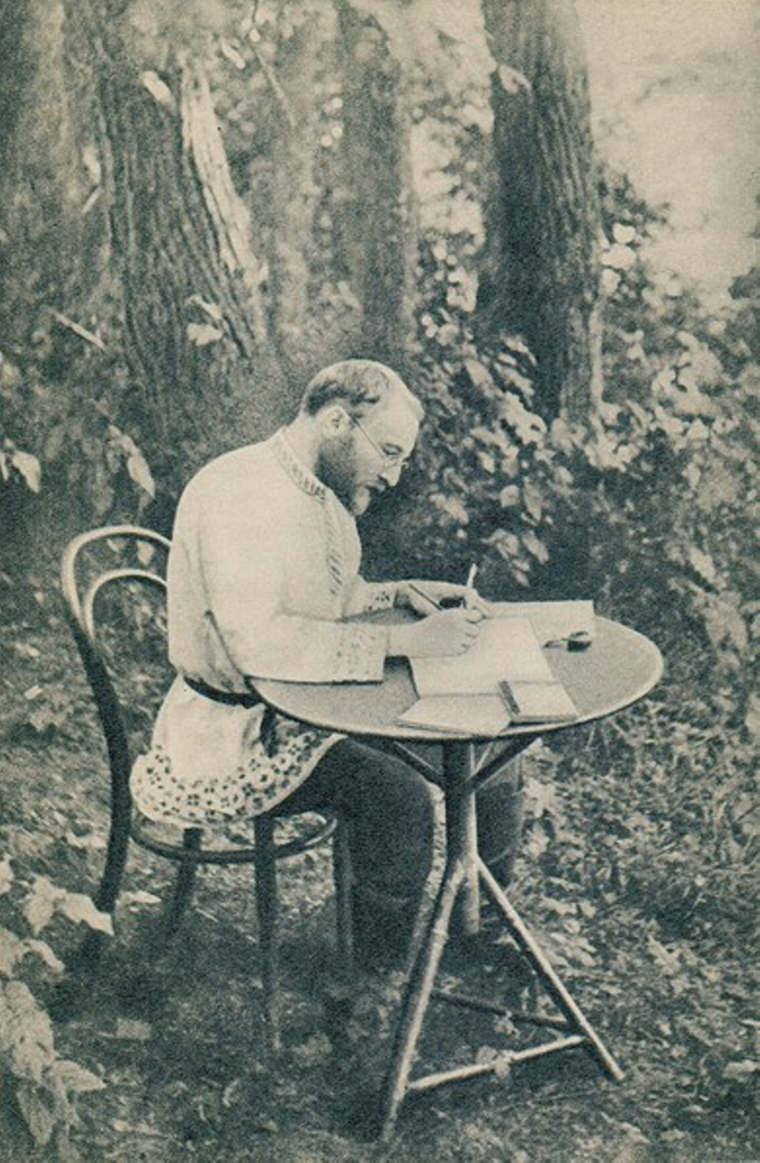
Викентий Вересаев увлекся литературой и начал писать в гимназические годы. Началом литературной деятельности Вересаева следует считать конец 1885 года, когда он помещает в «Модном журнале» стихотворение «Раздумье». Для этой первой публикации Вересаев выбрал псевдоним «В. Викентьев». Псевдоним «Вересаев» он избрал в 1892 году,
Писатель сложился на грани двух эпох: он начал писать, когда потерпели крушение и утратили свою обаятельную силу идеалы народничества, а в жизнь стало упорно внедряться марксистское мировоззрение, когда дворянско-крестьянской культуре была противопоставлена буржуазно-городская культура, когда город был противопоставлен деревне, а рабочие — крестьянству.

Slide 7
«Врач — если он врач, а не чиновник врачебного дела — должен прежде всего бороться за устранение тех условий, которые делают его деятельность бессмысленной и бесплодной, он должен быть общественным деятелем в самом широком смысле слова».
Викентий Вересаев

Slide 8
84
В31
Вересаев, В. Собрание сочинений в 4 томах. Том 1 / В. Вересаев. – Москва : Правда, 1985. – 451 с.
Всероссийская известность к Вересаеву пришла после издания в 1901 году в журнале «Мир Божий» произведения «Записки врача» — биографической повести об экспериментах на людях и о столкновении с их чудовищной реальностью молодого врача.
Он открыто и беспристрастно описал случаи из практики и переживания молодого врача. В свое время эта книга вызвала бурю обсуждений, подчас автора резко осуждали. «…В жизни оказывалось, что медицина есть наука о лечении одних лишь богатых и свободных людей», – писал В. В. Вересаев.

Slide 9
Приходя в больницу, любой человек надеется на помощь опытного специалиста. Но что на самом деле там его ждет? Ведь любой врач должен с чего-то начинать, поэтому вполне вероятно, что опыта у него не будет. Бывают и ошибки, только вряд ли пациент сможет понять это, ведь речь идет о его здоровье и жизни. Только что происходит в душе и мыслях этого самого врача? Эти вопросы не принято обсуждать, чтобы не подорвать доверие к врачам, но это не значит, что никаких проблем не существует. В своей книге «Записки врача» В. В. Вересаев рассказывает о собственном опыте прямо и без прикрас. Из-за этой честности писателя и врача многие осуждали, книга вызвала бурю эмоций среди простых людей и других врачей. И несмотря на то, что книга была написана давно, она затрагивает такие темы, которые важны и сейчас.
Когда врач только выходит из учебного заведения, предполагается, что он уже знает достаточно, чтобы самостоятельно лечить людей. Однако, чтобы сделать операцию, нужен опыт, которого у молодого врача еще нет. И хорошо, если он попадет в коллектив, где у него будут наставники. Но что делать, если такого не случится? Кто захочет лечь под нож хирурга, который делает серьезную операцию впервые?

Slide 10
Любой врач испытывает переживания. Организм человека устроен сложно, многие симптомы у разных болезней схожи, можно ошибиться в назначении лекарства, а ответственность лежит на враче. Автор книги рассказывает о трудностях в работе, об экспериментах, порой граничащих с жестокостью. Он приходит к выводу, что нужно находить определенный баланс между состраданием и черствостью, иначе можно быстро сойти с ума. Много интересного, пугающего, глубокого в этой книге. Она однозначно заставит иначе посмотреть на профессию врача и задаться многими вопросами.
Двадцать семь лет прошло со времени выхода в свет этой книги; в промежуток этих лет легли события, глубокою пропастью отделившие вопросы и интересы прежние от нынешних. А книга продолжает требовать все новых изданий; диспуты, посвященные ее обсуждению, проходят при переполненных аудиториях. Очевидно, вопросы, задеваемые книгою, не отжили своего срока, продолжают интересовать и волновать читателей, требовать своего разрешения, – хотя, быть может, и в несколько иных плоскостях, чем прежде.

Slide 11
84
В31
Вересаев, В. Повести и рассказы / В. Вересаев. – Москва : Художественная литература, 1987. – 384 с.
В книгу вошли избранные повести и рассказы, созданные В. В. Вересаевым (1867-1945) в разные периоды почти шестидесятилетнего творческого пути: "Загадка", "Товарищи", "Без дороги", "Два конца" и другие.
Немного изобретательности и настойчивости и… можно добиться поразительных результатов! Будь-то литературная сенсация, зеленая лошадь или закрытый концерт, главное, что и ловкач не в накладе и все окружающие довольны.

Slide 12
84
В31
Вересаев, В. Невыдуманные рассказы о прошлом / В. Вересаев. – Москва : Современник, 1988. – 126 с.
"Невыдуманные рассказы о прошлом" - это сотни миниатюр беллетристического, мемуарного, философского и публицистического характера, составляющие циклы, отражают глубокие и порой мучительные размышления крупного русского писателя о судьбе России и ее народа, о смысле жизни, о тайнах человеческой души и загадках любви, о смерти и бессмертии, о предназначении искусства.
Также в книгу вошла повесть "Два конца".

Slide 13
84
В 31
Вересаев, В. Пушкин в жизни / В. Вересаев. – Москва : Московский рабочий, 1987. – 703 с.
Книга составлена из подлинных документов .Это воспоминания, письма, литературные заметки, отдельные высказывания людей, близко знавших поэта - его друзей и недругов, родственников, светских знакомых.
Отобранные В.В.Вересаевым (1867 - 1945) из множества документальных материалов они убедительно рисуют нравы пушкинской эпохи, позволяют не только полнее представить биографию великого поэта, но и по-новому осмыслить его жизненный и творческий путь.

Slide 14
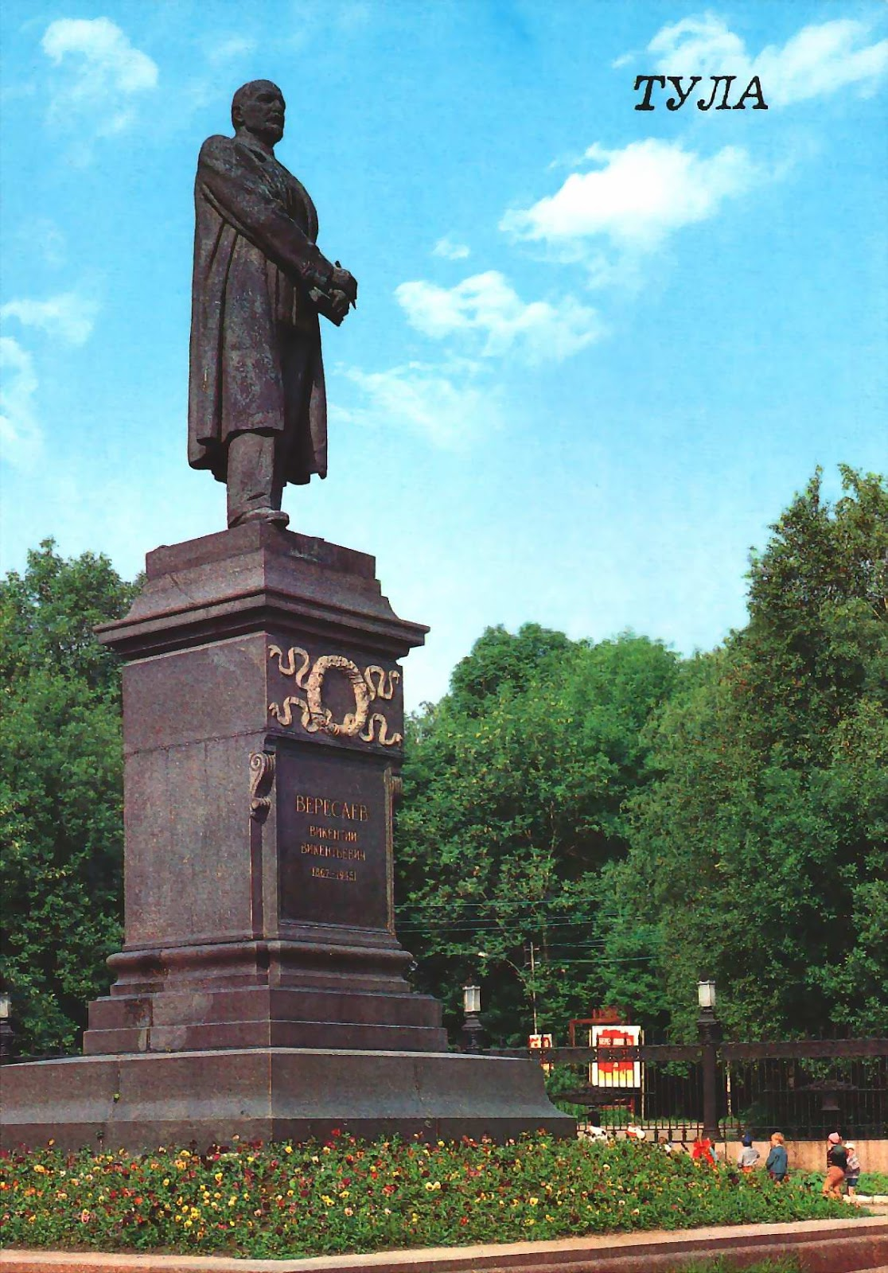
Вересаев Викентий при жизни довольно благосклонно встречен критикой, его отмечали как актуального и передового автора. Современные литературоведы редко обращаются к творчеству писателя, что, однако, не означает отсутствие у него творческих находок и талантливых произведений.
Вересаев Викентий Викентьевич был постоянно поглощен своей работой. В жизни он был простым и очень доброжелательным и приветливым человеком. Он был женат на своей троюродной сестре Марии Гермогеновне. Детей у пары не было. В целом он прожил благополучную жизнь, наполненную работой и участием в организации просветительского и творческого процесса в стране.

